Slide 1
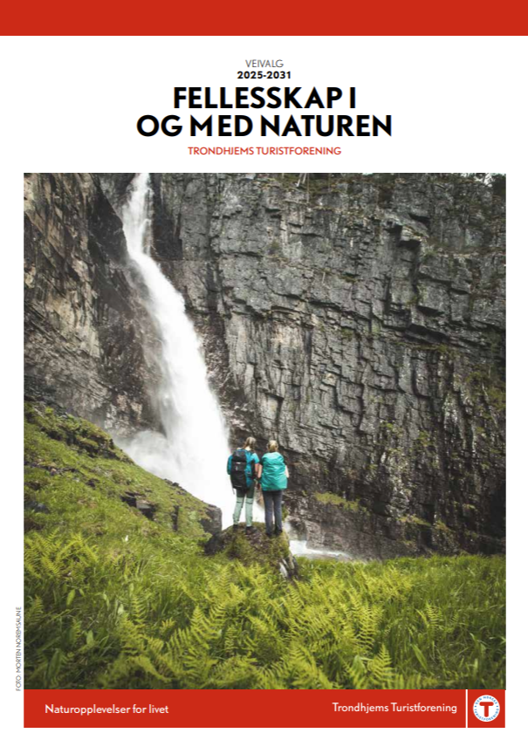
Status strategiarbeidet
Det er satt i gang en del tiltak etter vedtaket av veivalget for å komme godt i gang med arbeidet.
TT har mål om et aktivitetstilbud som gir livslang deltakelse, og tiltrekker seg fler
TT skal satse på Trondheimsområdet, og skal lage en helhetlig plan for det
TT skal gjøre TT til et godt sted for frivillige, og
Spørreundersøkelse om aktivitet
Spørreundersøkelse om Tilrettelegging i Trondheimsmarka
Ordninger for frivillige

Slide 2


Resultater spørreundersøkelse
Aktivitetstilbud

Slide 3
Bakgrunn og gjennomføring
TT ønsker å forstå medlemmers preferanser og motivasjoner for turer og kurs for å kunne bedre tilpasse (og markedsføre) vårt aktivitetstilbud til markedet framover.
Målretting og resultat
Invitasjon og purring sendt til alle TT-medlemmer på e-postliste
Ekstra SMS til medlemmer med alder 18-50
687 svar, der flesteparten er voksne 35 år+, k70%/m30%, fra Trondheim
Flest ønsker å dra på tur på sommer og høst, og liker å variere mellom lette og utfordrende turer

Slide 4
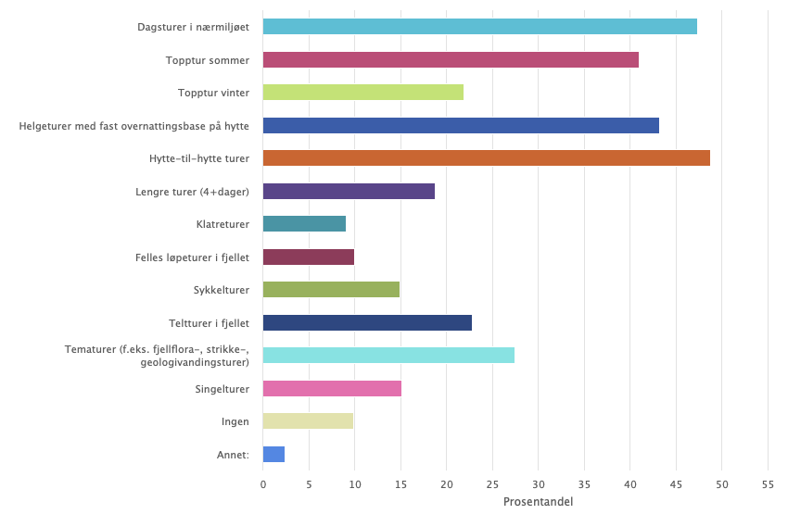
Hovedfunn/Resultater Turer
80% svarer at de ikke har deltatt på organiserte turer siste 3 år
Av de som har deltatt på fellestur, er 90% fornøyd eller svært fornøyd med turen
Hovedgrunnen til at folk ikke deltar på fellestur er fordi de ønsker å gå egne turer, tidspunkt passet ikke, eller de har ikke fått informasjon, mens en stor andel også nevner tid og livssituasjon som barrierer for å delta. Noen kommenterer også at de har egen hytte eller hund.
Medlemmene ønsker seg turer med bedre transportløsninger, slik at det blir enklere å være med.
20% svarer at de kunne tenke seg infomøte på forhånd for å bli kjent, og som skaper mer trygghet til turleder og kjennskap til gruppa de skal på tur med.
Det etterlyses mer og oppdatert informasjon om turene på nettsidene til TT.
Hvilke turer ønsker du å delta på:

Slide 5
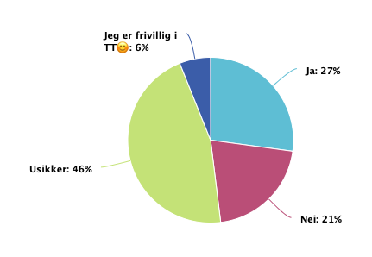
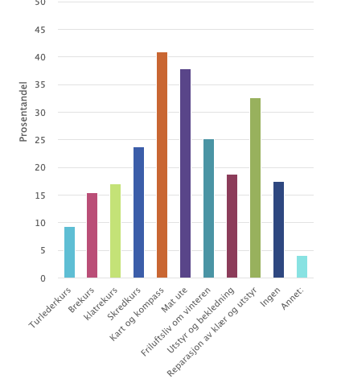
Hovedfunn kurs og frivillighet
Hvilke typer kurs kunne du tenke deg å deltatt på?
Kunne du tenke deg å jobbe frivillig i Turistforeningen?
–Av de som er interessert i frivillighet, kunne de fleste tenke seg oppgaver innenfor vedlikehold av hytter, stier eller utstyr
–Det etterlyses bedre informasjon om hva oppgavene innebærer

Slide 6
Generelle tilbakemeldinger til TT (oppsummert)
Er det noe mer du ønsker å fortelle oss eller gi tilbakemelding på?
1. Tilbud og tilgjengelighet – ønske om mer variasjon og lavterskelalternativer
Dette peker på et behov for bredere og mer tilgjengelige aktiviteter – for flere nivåer, aldre og for de uten egen bil.
2. Bærekraft, naturvern og prisnivå
Temaet handler om å finne balansen mellom tilgjengelighet og vern, og å gjøre DNT rimelig og bærekraftig for alle.
3. Frivillighet, fellesskap og anerkjennelse
Dette peker på verdien av fellesskapet og behovet for å støtte og synliggjøre frivilligheten (for eks. Med fordeler/goder).

Slide 7
Resultater spørreundersøkelse
TT nærområdesatsning i Trondheimsregionen

Slide 8
Bakgrunn og gjennomføring
TT ønsker å satse mer på lavterskel friluftsliv i nærområdet og har behov for innsikt i folks vaner og terskler for friluftsliv.
Målretting og resultat
Invitasjon og purring sendt til alle TT-medlemmer på e-postliste
Annonse i Meta og organisk posting og deling
Spredt i nettverk (Sit, Trondheim skiklubb, osv)
700 svar, der flesteparten er voksne 35 år+, ca. k70%/m30%, fra Trondheim
De fleste som svarer, bruker ofte marka og friluftsområder i Trondheimsregionen, til fotturer

Slide 9
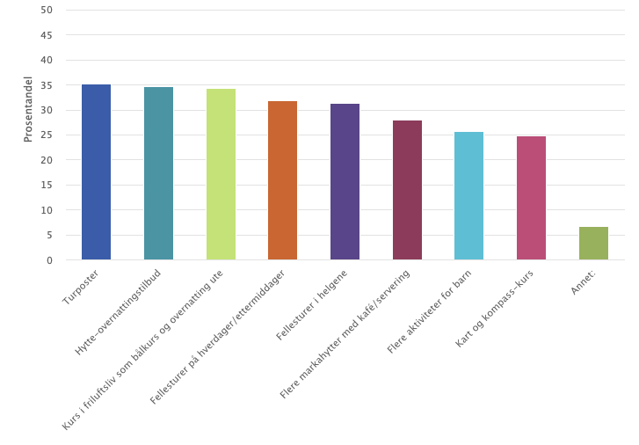
Hovedfunn bruk og tilbud
Generelle ønsker
Mer informasjon om turforslag og beskrivelser
Bedre merking av stier
Mulighet for overnatting
Tilbud
–Hvilke av disse tilbudene bør prioriteres for å forbedre nærtilbudet i Trondheimsregionen?
Frivillighet
På en skala fra (1)Ingen interesse til (5)Stor interesse, svarer 35% at de er (2)Litt interessert i å bidra i arbeidet med tilrettelegging av stier i nærområdet

Slide 10
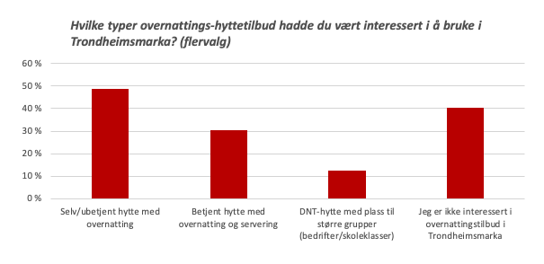
Hovedfunn hyttetilbud
Overnattingstilbud
Både markahytter og kystnære hytter er ønskelig, der man helst kunne tenke seg å ta med partner, barn eller vennegjengen. Det er viktig at hytta gir en unik opplevelse. Flere peker også på tilgang til bilveg og parkering, samt at det er mulighet for aktiviteter i nærheten (fiske, padling o.l.). 40% av de som svarer er ikke interessert i et slikt tilbud.
Rønningen gård
De fleste svarer at de bruker Rønningen noen ganger i året, og skulle brukt den oftere hvis lengre åpningstider/kveldsåpent og fått mer informasjon om tilbudet.
Noen peker på at det er langt å komme seg dit for de som bor på andre siden av byen, og transporttilbud.
Det blir nevnt ønske om rundturer (ikke bare gå til/fra Rønningen)

Slide 11
Generelle tilbakemeldinger til TT (oppsummert) Er det noe mer du ønsker å fortelle oss eller gi tilbakemelding på?
Tilrettelegging vs. natur
Beholde naturlige stier, unngå for mye grus/klopper, fokus på uberørt natur og bærekraft (Ønsker ikke at TT skal tilpasse/tilrettelegge for mye)
Frivillighet og tilbud
Takknemlighet for frivillige og TT-arbeidet, ønsker flere turtilbud for ulike nivåer og målgrupper, inkluderende og sosiale tilbud
Tilgjengelighet
Mange ønsker et tilbud andre plasser enn Bymarka
Bruk
Bruk av stier: konflikter med syklister, prioritering vinterstid (ski vs. gående)
Mange nevner praktiske utfordringer, som skilting, fasiliteter og informasjon
Forslag om aktiviteter som går igjen i fri-svarene:
Barn/ungdom: barnehageopplegg, DNT Ung, eventyrstund, overnattingsturer
Voksne: dagsturer, temakvelder, løpeturer/joggeturer, lavterskelturer
Hytter og mat: faste matdager, allergivennlige alternativer, hengekøyemuligheter
Tur/natur: rundturer, kurs, informasjon og sikkerhetstiltak

